Slide 1
Куйбышевский плановый институт в годы войны.

Slide 2
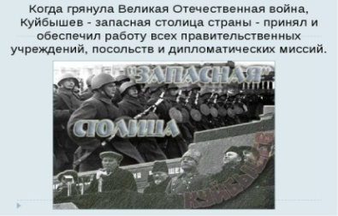
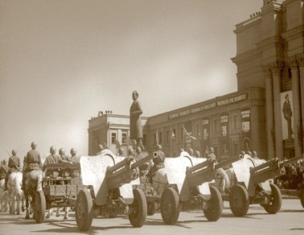
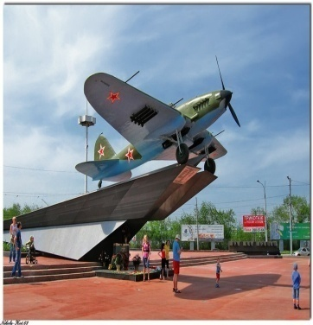
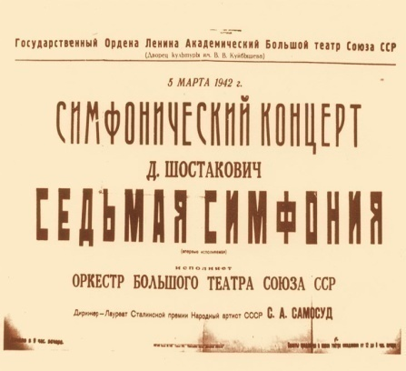
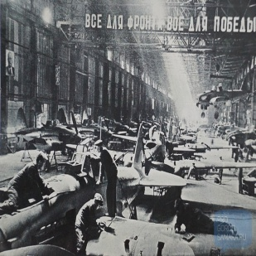
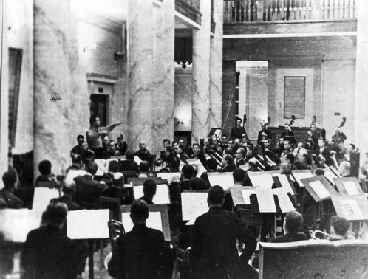
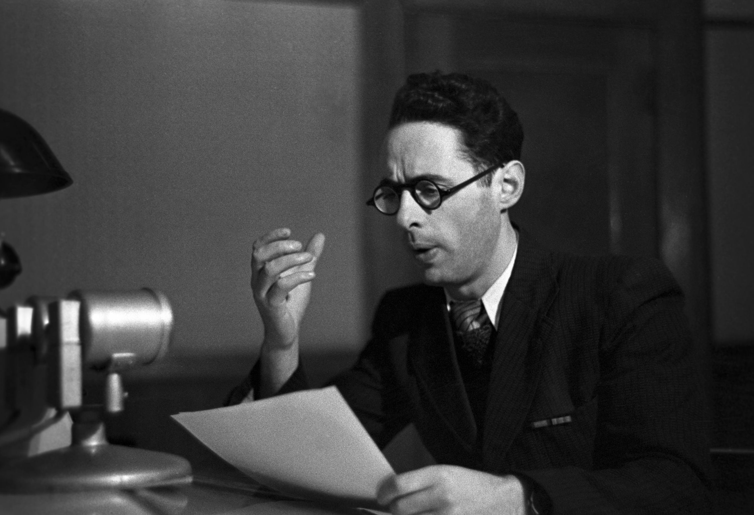
Куйбышев в годы войны. Значимые события.
Куйбышев - Запасная столица
Парад 7 ноября 1941 года
Штурмовики Ил-2
Юрий Левитан и Советское информбюро в Куйбышеве
Культура военного Куйбышева

Slide 3
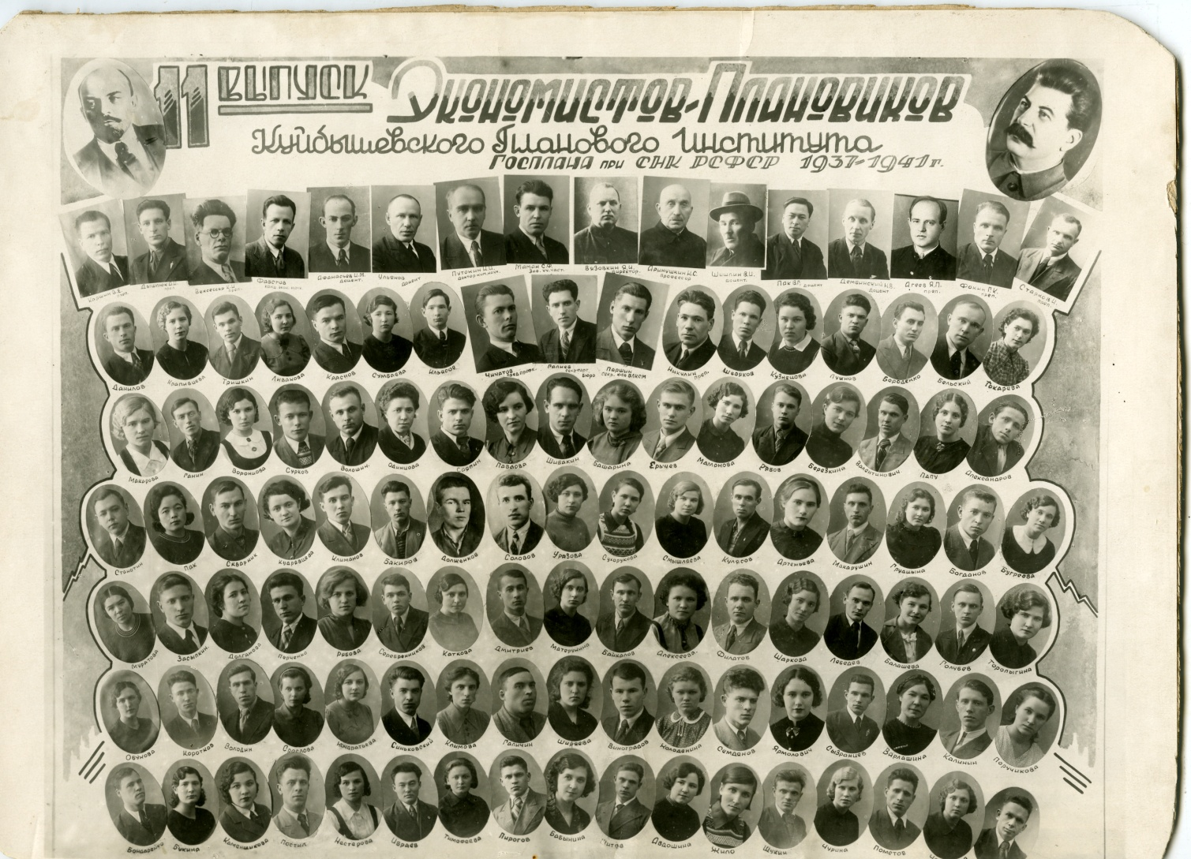
Выпуск 1941 года.

Slide 4
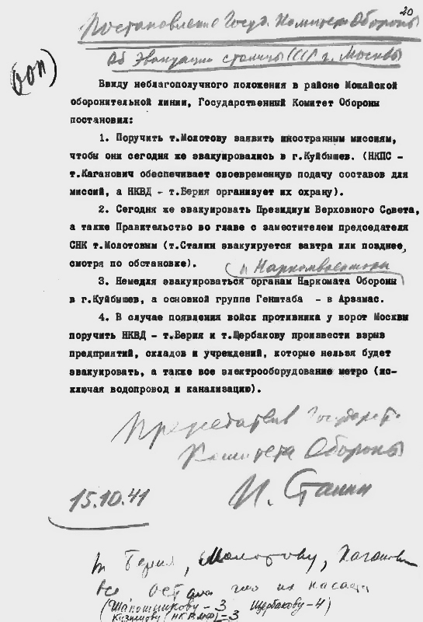
Закрытие института.

Slide 5
Второе рождение.
Занятия проводились в средней школе № 24 в 3-ю и 4-ю смены с 19.00 до 24.00.

Slide 6
Оказание помощи фронту Куйбышевским плановым институтом
Куйбышевский плановый институт за время войны стремился оказывать помощь фронту, собрав средства в сумме 81 793 руб:
внесено средств в помощь семьям военнослужащих – 3091 руб.;
собрано средств на танковую колонну – 38 226 руб.;
денежных средств для подшефного госпиталя – 2120 руб.;
средств в помощь детям-сиротам – 875 руб.;
средств в помощь инвалидам Отечественной войны – 1222 руб.;
Теплых вещей для РККА – на 450 руб.;
Средств на авиаэскадрилью – 7342 руб.;
на подарки бойцам и офицерам РККА – 22 467 руб.

Slide 7
Вклад КПИ в дело победы.

Slide 8
На фронт ушли 88 студентов и преподавателей, 46 выпускников не вернулись с войны.

Slide 9
Студенты, выпускники и работники института героически сражались на фронтах Великой Отечественной войны.
Подвиги многих были отмечены боевыми орденами и медалями.
Из выпускников 1941 года погибли в сражениях многие:
  -под Москвой - политрук Ильясов Т.К., командир Бельский Е.И.,
  -под Курском - командир взвода Аслаповский Н. А.,
  -в Севастополе - Бузин М.И.,
  -под Кировоградом - Гуляев Ф.В.,
  -под Витебском - Виноградов Н. И.,
  -в Белорусском Полесье - гвардии лейтенант Павлов С.В.,
  -под Смоленском - Пометов П.С.,
  -при освобождении Крыма - капитан Михайлов М.Ф.,
  -при освобождении Латвии - лейтенант Горомов ИГ.,
  -при освобождении Венгрии - старший лейтенант Черников И.Н.
В университете хранятся 12 дипломов выпускников 1941 года,
участников Великой Отечественной войны.
Они ушли на фронт сразу со студенческой скамьи,
не успев получить свои дипломы об окончании института.

Slide 10
Память о них жива

Slide 11
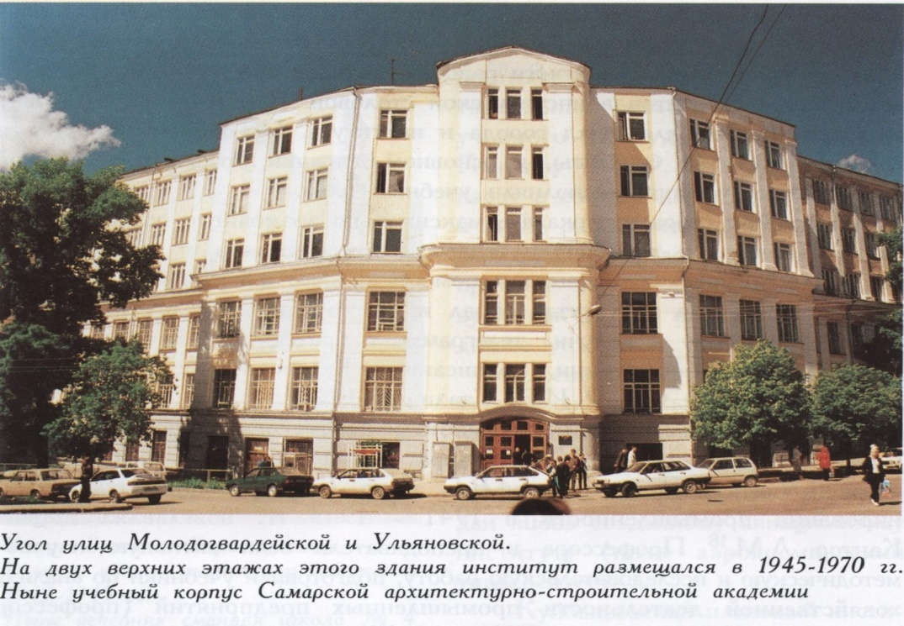

Slide 12
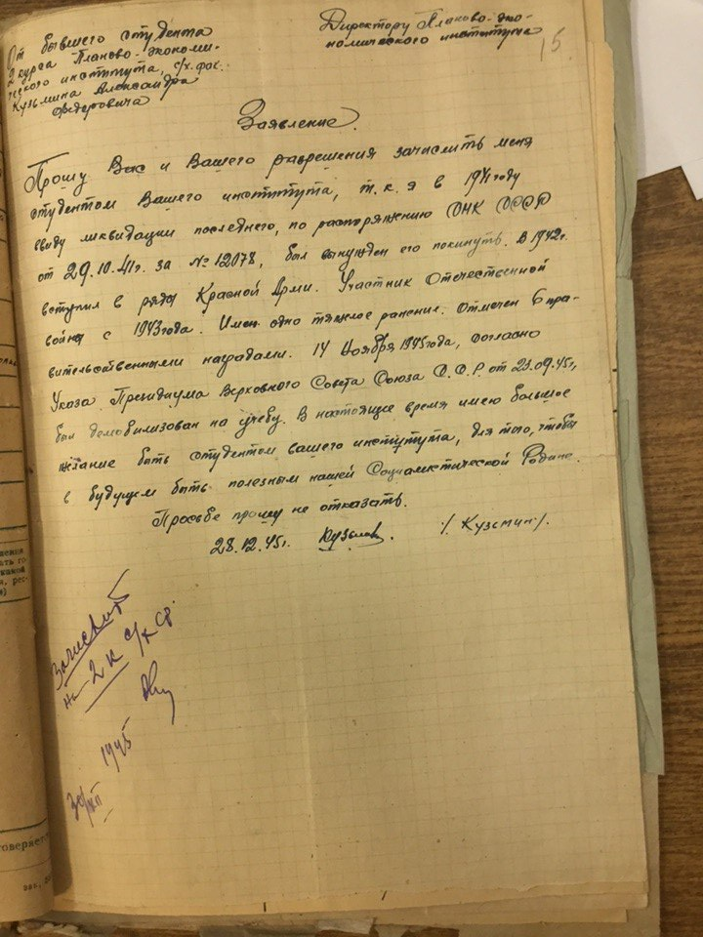

Slide 13
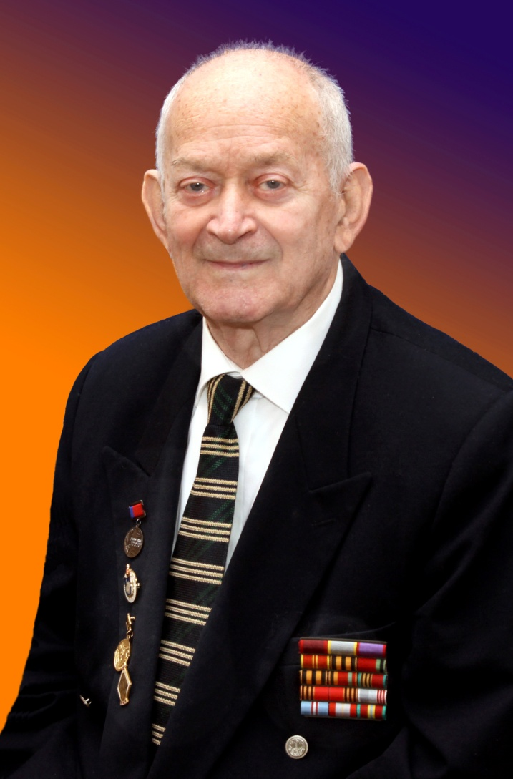
Последний ветеран в университете

Slide 14
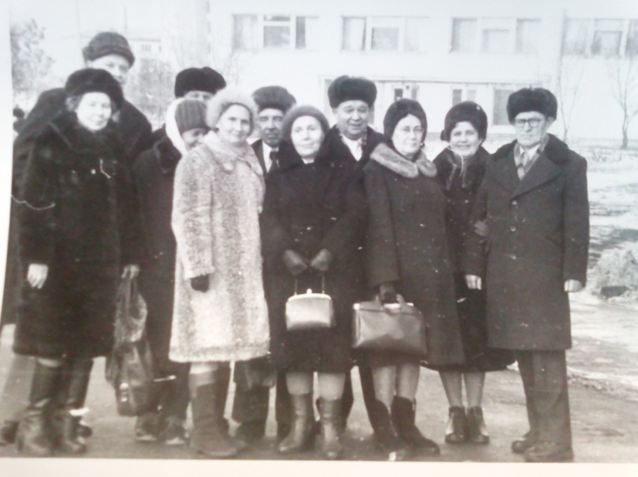
Встреча выпускников 1941 г. (Куйбышев 1981 г.).

Slide 15
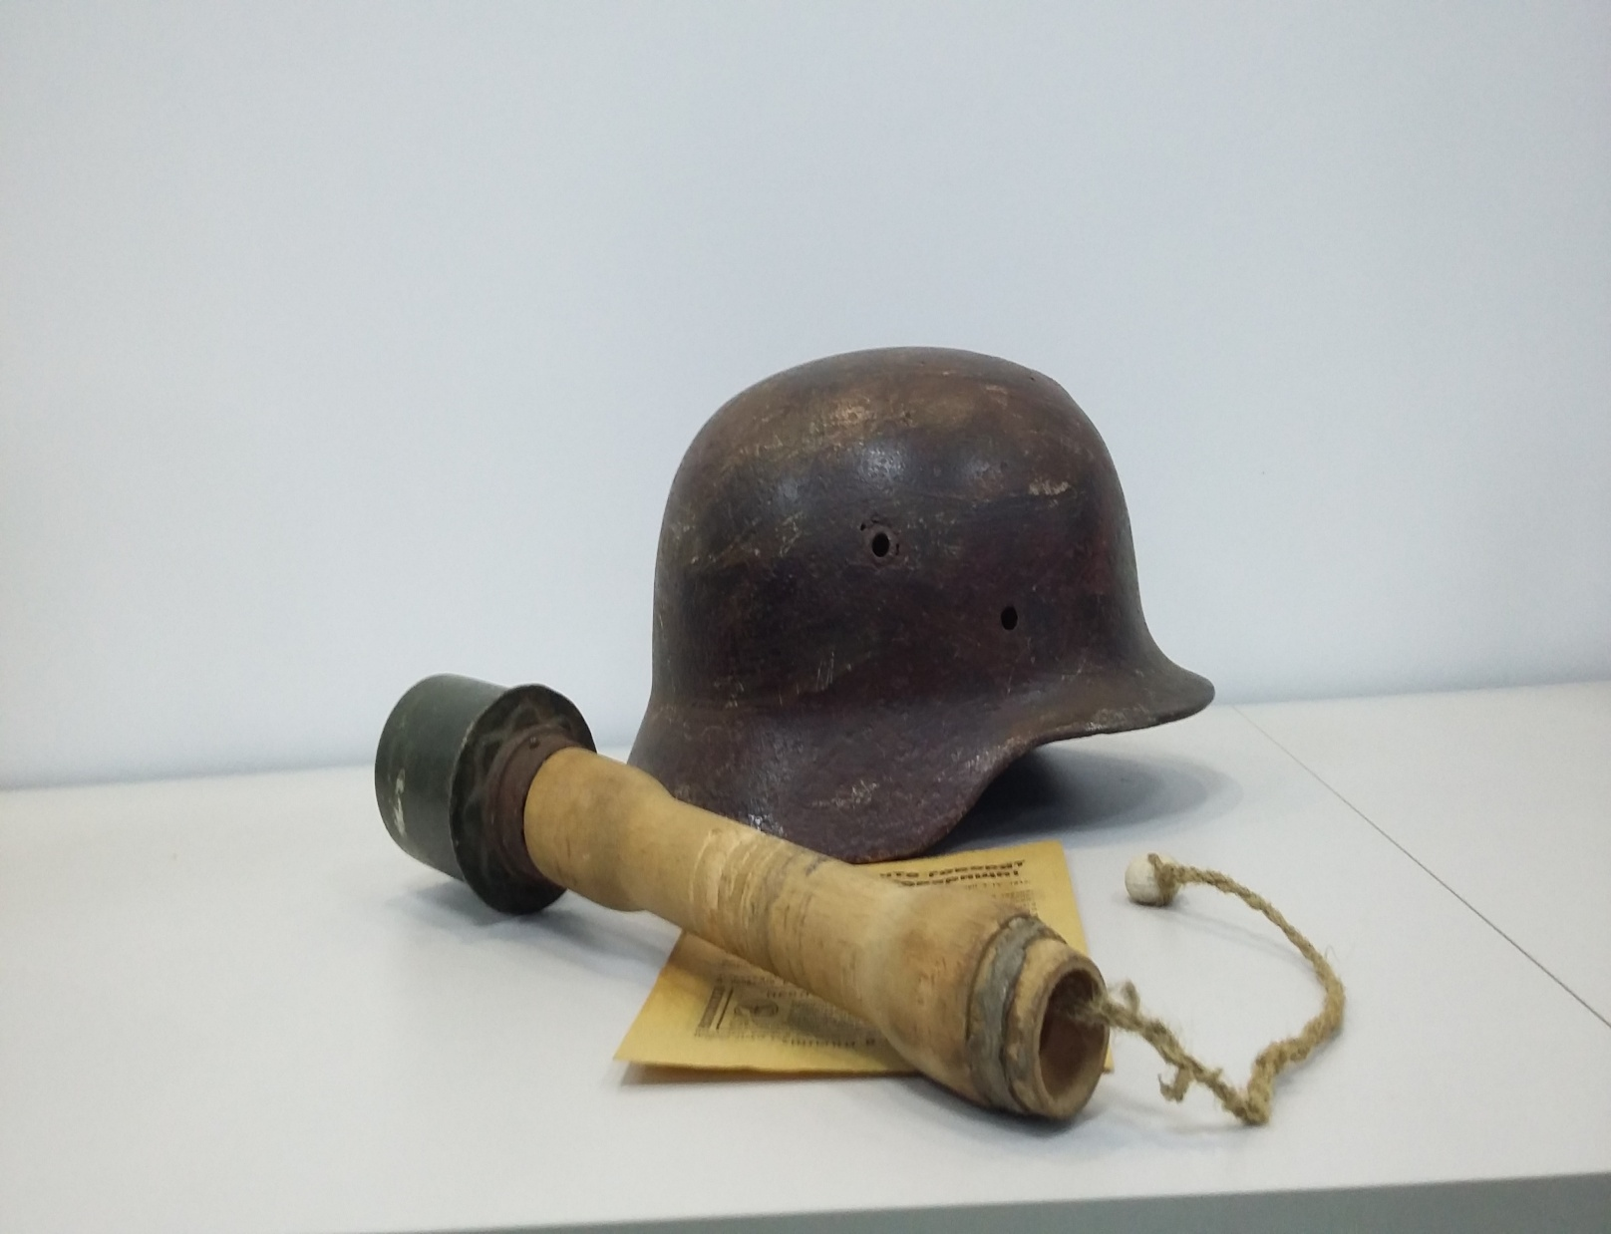

Slide 16
Кусочек хлеба
Кусочек на земле.
Поднять или не стоит?
Ну сколько стоит хлеб?
Да он копейки стоит.
Прости меня, боец,
Погибший жизни ради!
Прости меня, отец,
За голод в Ленинграде.
Прости, седая мать,
В былое лихолетье
Не евшая сама,
Чтоб не погибли дети!
Простите мне вину,
Которой нет предела:
Простите мне войну
И то, что сытно ела!
Вот он в пыли лежит,
А в нем – такая сила!
А скольким, чтобы жить,
Кусочка не хватило…
Кусочек на земле
Поднять или не стоит?
Ну сколько стоит хлеб?
А хлеб – он жизни стоит.
В.Капцева

